Slide 1
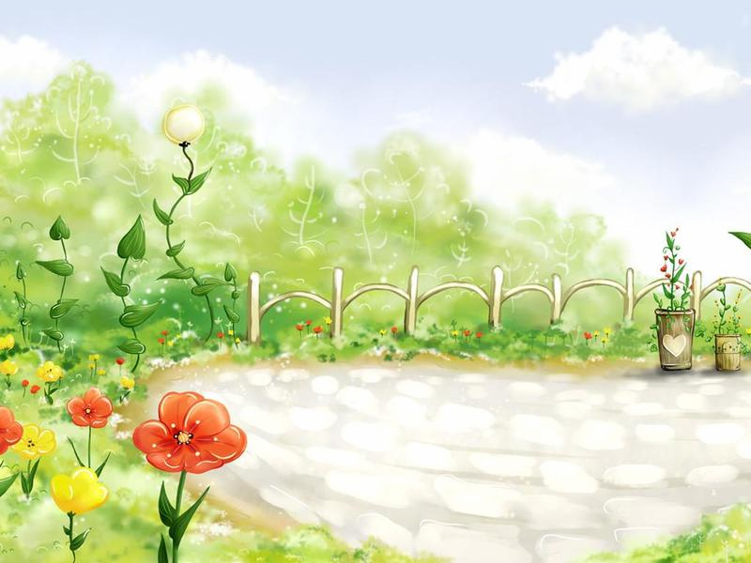
看了课题，你想知道些什么呢？
三个儿子

Slide 2




小组学习：
1、小组学习生字、词语和字形、 字义。
2、初读课文：读准字音、认清字形，读通课文、不添字漏字。
3、这篇课文主要讲了一件什么事？

Slide 3
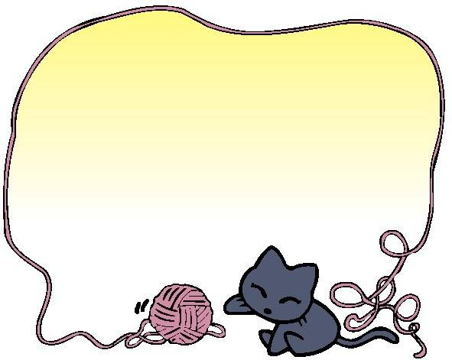
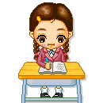
这篇课文讲了一件什么事呢？
三个妈妈在（ ），她们一边
（ ）一边（ ）。当母亲
（ ）的时候，三个
儿子都来了，但是只有（
）。
井边打水
打水
夸自己的儿子
拎着一桶很重的水回家
一个儿子接过妈
妈的水桶

Slide 4
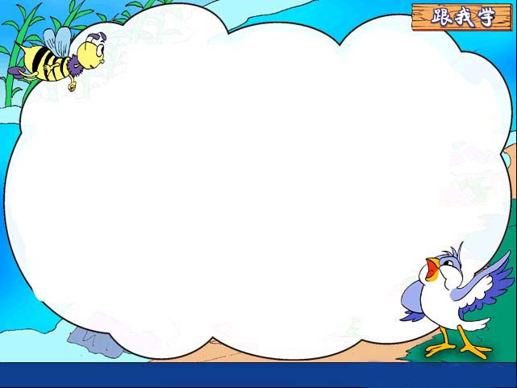
我来当小老师
jì
既
sǎng
嗓
līn
拎
tǒng
桶
huàng
晃
diàn
甸
ɡē
胳
bō
膊
Notes:
ǎ

Slide 5

嗨！生字朋友-我们又见面啦！
既 嗓 拎
桶 晃 甸
读字 组词

Slide 6
嗨！生字朋友-我们又见面啦！
既 嗓 拎
桶 晃 甸
既然 嗓子 拎包
水桶 晃荡 沉甸甸
读字 组词

Slide 7
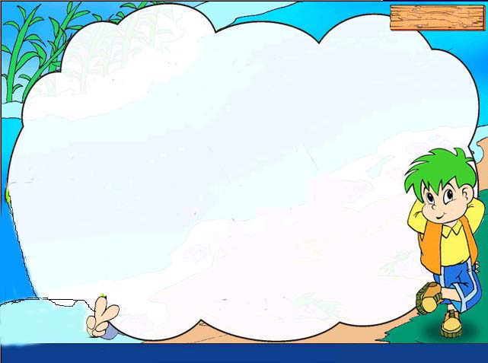
我会认
桶
甸
晃
既
嗓
拎
胳
膊

Slide 8
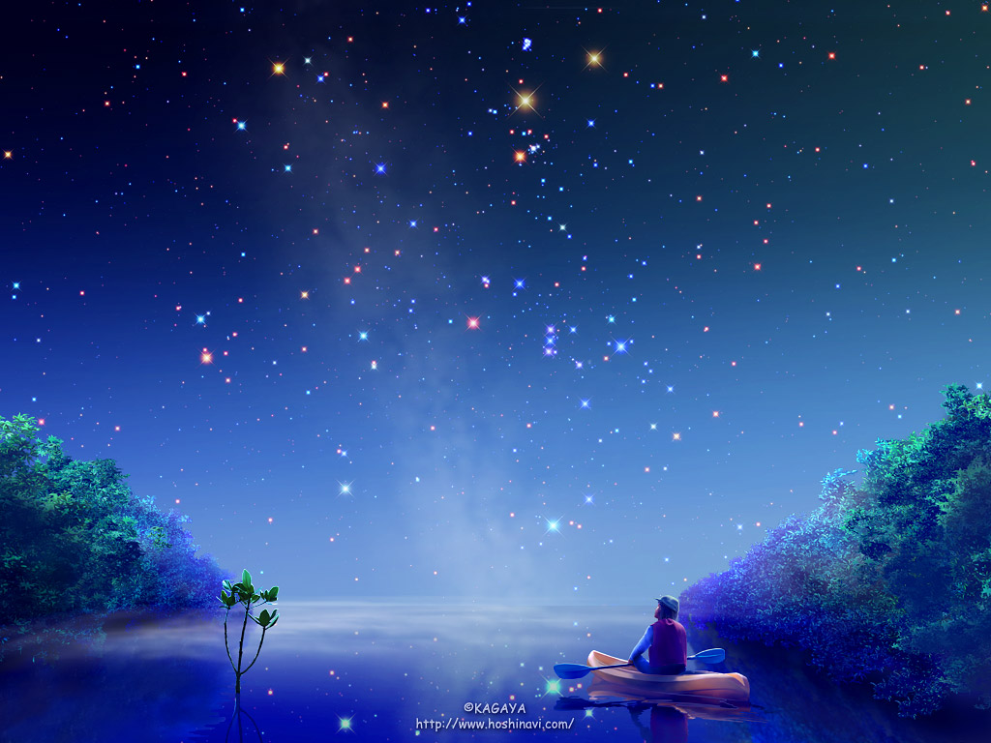

休息
聪明
摘 星 星
特别
水桶
晃荡
迎面
胳膊
沉甸甸
旁边

Slide 9
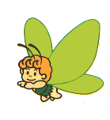
我会想
三个妈妈是怎样夸奖自己的儿子？
请用“﹏﹏”标出来！

Slide 10
1.一个妈妈说:“我那个儿子既聪明又有力气,谁也比不过他。”
2.又一个妈妈说:“我那个儿子唱起歌来好听极了,谁都没有他那样的好嗓子。”
3.这个妈妈说：“有什么可说的，他没有什么特别的地方。”
分组讨论：她们的话分别是什么意思？
她们各自用怎样的语气读？

Slide 11
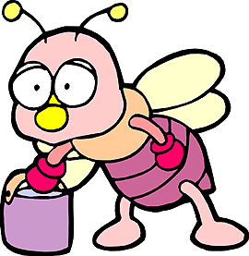
一个妈妈说：“我的儿子既聪明又有力气，谁也比不过他。”
（骄傲自豪）

Slide 12
我会读
又一个妈妈说：“我的儿子唱起歌来好听极了，谁都没有他那样的好嗓子。”
（骄傲自豪）

Slide 13
我会读
另一个妈妈说：“有什么可说的，他没有什么特别的地方。”
（平淡）

Slide 14

一个 的儿子
一个 的儿子
另一个 的儿子
聪明又有力气
唱歌好听
没有什么特别

Slide 15


我会说
一个（只）——————，
一个（只）——————，
另一个（只）—————。

Slide 16
轻声读第7自然段，想：主要讲什么？
直晃荡
1.一桶水可重了！水（ ），三个妈妈（ ），胳膊都（ ）了，腰也（ ）了。
走走停停
痛
酸
2.你从填上的词语中体会到什么？
水桶里的水很满，三个妈妈提着水很吃力。
3. 此时三个妈妈在想什么？

Slide 17
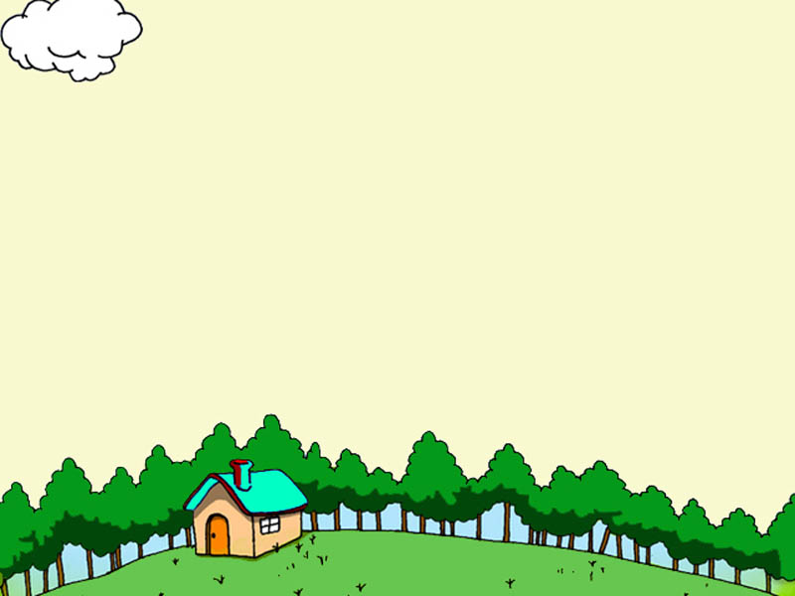
1、一个妈妈擦去额头的汗水,说:
“___________________。”
２、一个妈妈敲敲直不起来的背,说:
“___________________。”
３、另一个妈妈捏捏发酸的手臂,说:
“___________________。”

Slide 18

这时,迎面跑来三个孩子。他们各自有什么表现呢？画出相应的句子。
（1）一个孩子翻着跟头，像车轮在转，真好看！
（2）一个孩子唱着歌，歌声真好听。
（3）另一个孩子跑到妈妈跟前，接过妈妈手里沉甸甸的水桶，提着走了。

Slide 19

1.最后一个孩子是怎么想的？
最后一个孩子是怎么想的？
2.看到这个孩子的做法，他的妈妈在想什么？一直跟在后面的爷爷心里在想什么？
看到这个孩子的做法，他的妈妈在想什么？
一直跟在后面的爷爷心里在想什么？

Slide 20
一个妈妈问老爷爷：“看见了吗？
这就是我们的三个儿子。怎么样啊？”
“三个儿子？”老爷爷说：“不对吧，
我可只看见一个儿子。”

Slide 21
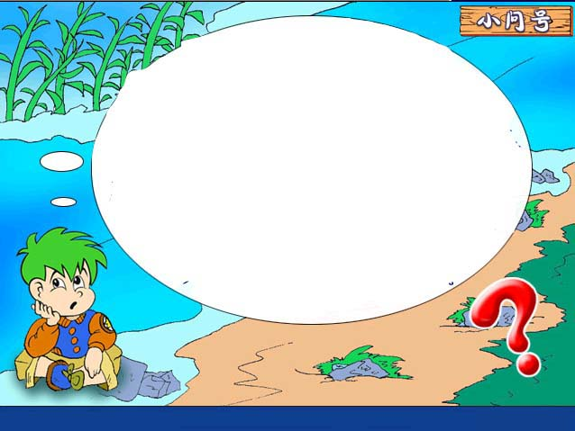
老爷爷为什么说他只看见一个儿子？

Slide 22
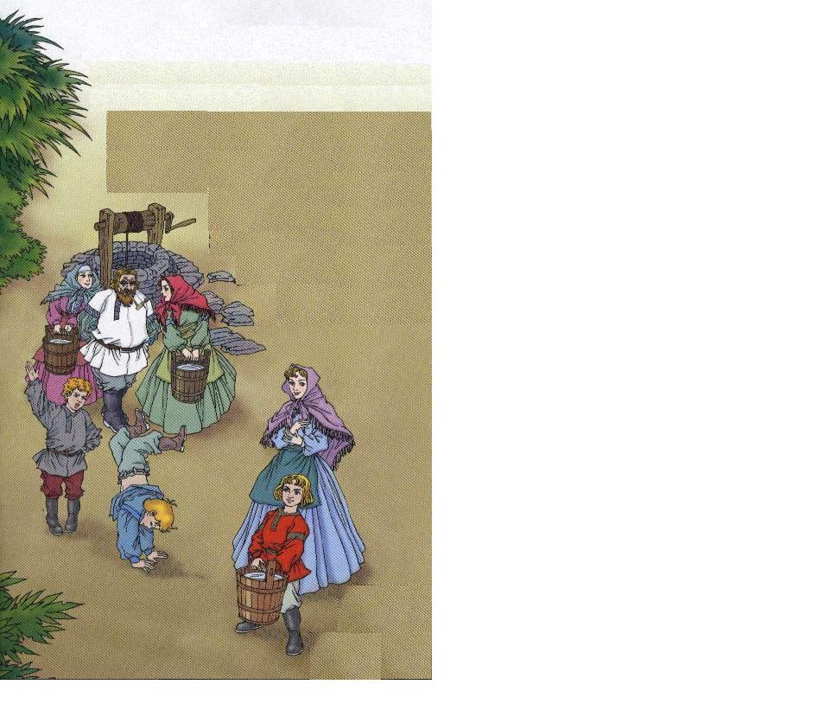
因为只有第三个儿子用实际行动来
分担母亲重担,他才是真正的好儿子。

Slide 23

也可以这么说：
只有 的孩子，才是 的儿子。
孝敬父母
真正

Slide 24

练一练：
小朋友们面对妈妈手中沉甸甸的水桶 ，力气大的孩子只顾着
，嗓音好的孩子只顾着 只有那个“没什么特别地方”的儿子却跑到妈妈跟前 妈妈手里沉甸甸的水桶，提着走了。
翻跟斗
唱歌
接过

Slide 25
二、选词填空：
1、选择合适的量词
个 只 块 桶 首 口
一（ ）石头 一（ ）儿子
一（ ）水 一（ ）黄莺
一（ ）井 一（ ）歌

Slide 26
2、选字填空：
冷 暖 酸 甜 轻 沉
（ ）甸甸 （ ）飘飘
（ ）津津 （ ）溜溜
（ ）冰冰 （ ）洋洋

Slide 27
3、选词填空
拎 跟 跑 走 提 打 接
（1）三个妈妈（ ）了水，（ ）着水桶回家去。那个老爷爷（ ）在后面慢慢地（ ）。
（2）第三个孩子（ ）到妈妈跟前，（ ）过妈妈手里沉甸甸的水桶，（ ）走了。

Slide 28
选词填空。 什么 怎么
两个妈妈问: “你( )不说说你的儿子啊?”
第三个妈妈说: “有( )可讲的,他没( )特别的地方.”
怎么
什么
什么

Slide 29
2、古诗诵读：
游子吟 唐 孟郊
慈母手中线，
游子身上衣。
临行密密缝，
意恐迟迟归。
谁言寸草心，
报得三春晖。

Slide 30
孝敬父母是我们中华民族的一种传统美德！

Slide 31

想一想，说一说：
学了这篇课文，你想到了什么？
联系自己的生活谈一谈。

Slide 32
孝敬父母就是提一桶水这么简单。
孝敬父母就是在妈妈生病的时候，……
孝敬父母就是爸爸在烈日下满头大汗干活的时候……
孝敬父母就是当妈妈买了我最爱吃的草莓时……
孝敬父母就是在妈妈累了一天，静静休息的时候，……
孝敬父母更是在吃饭的时候给妈妈夹……，给爸爸盛……
孝敬父母也是在放学回家的时候说一声……，
早上上学的时候说一声……

Slide 33
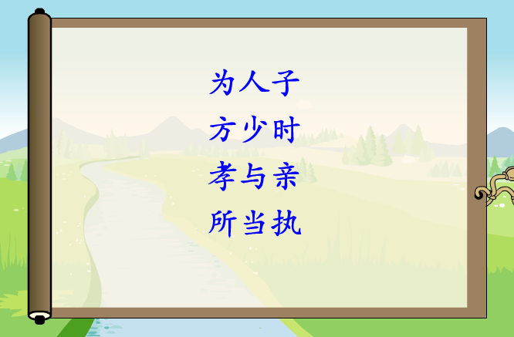

Slide 34

谢谢再见！

Slide 35
THANKS
THANKS
THANKS
THANKS
THANKS
THANKS
THANKS
THANKS
THANKS
THANKS
THANKS
THANKS
THANKS
THANKS
THANKS
THANKS
THANKS
THANKS
THANKS
THANKS
THANKS
THANKS
THANKS
THANKS
THANKS
THANKS
THANKS
THANKS
THANKS
THANKS
THANKS
THANKS
THANKS
THANKS
THANKS
THANKS
THANKS
THANKS
THANKS
THANKS
THANKS
THANKS
THANKS
THANKS
THANKS
THANKS
THANKS
THANKS
END

